Slide 2
BÖLÜM 9
EĞİTİMİN EKONOMİK TEMELLERİ

Slide 3
Amaçlarımız
Bu bölümde, eğitim ve ekonomi arasındaki ilişki açıklanarak, eğitim ve toplumsal kalkınma, eğitimin maliyeti ve bu maliyetlerin karşılanması gibi konular ele alınmıştır.

Slide 4
EĞİTİM VE EKONOMİ İLİŞKİSİ
Toplumsal kalkınmanın ve ekonomik gelişmenin, etkili bir eğitim sistemine bağlı olduğu söylenebilir. Eğitim, ekonomik büyümeyi sağlayacak bir araç olarak görülür.
Toplumun ekonomik kalkınmışlığı ve toplumsal refah ile o toplumu oluşturan bireylerin eğitim düzeyi arasında ilişki vardır.

Slide 5
EĞİTİMDE ETKİLİLİK KAVRAMI
Eğitimde etkililiğin araştırılmasına ilişkin çeşitli çalışmalar yapılmıştır. Bu çalışmalar sonucunda, eğitimde etkililiği belirleyen çeşitli ölçütler oluşturulmuştur. Eğitimde etkililiğin belirlenmesinde izlenebilecek yaklaşımlar temelde iki başlık altında toplanabilir (Karip ve Köksal, 1996):
1) Amaç merkezli yaklaşım, 2) Doğal sistem yaklaşımı.

Slide 6
EĞİTİM VE EKONOMİK KALKINMA
Eğitimin ekonomik kalkınmaya katkısı şu yollarla olur
Daha çok bilgi ve beceriye sahip, üretken, verimli bir işgücünün yetiştirilmesi,
Eğitim sektöründe çalışan, öğretmen, yönetici, okul malzemelerini, ders kitaplarını ve araç-gereçleri üreten personele istihdam ve gelir olanaklarının sağlanması,
Kamu kurum ve kuruluşları ile özel sektörün ihtiyaç duyduğu lider ve yöneticilerin yetiştirilmesi,
Temel okuma-yazma ve sayısal becerilerin yanında, çağdaş tutum ve davranışların da kazandırılması,

Slide 7
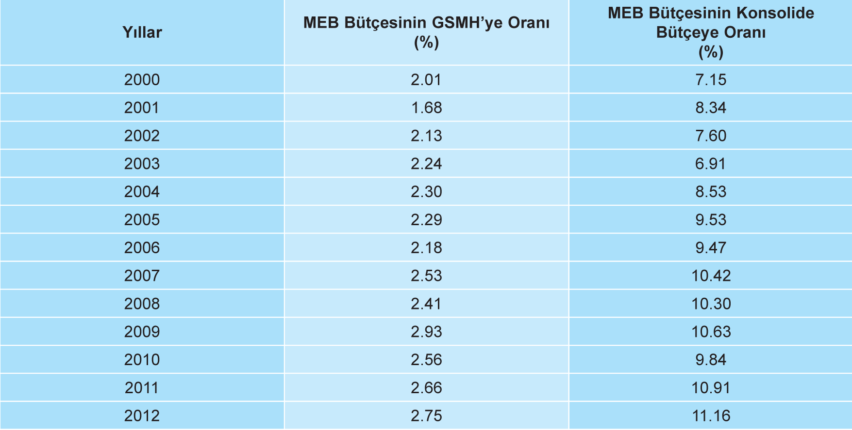
EĞİTİMİN MALİYETİ

Slide 8
EĞİTİMİN MALİYETİNİN KARŞILANMASI
Eğitimin maliyeti, yalnızca ailelerin yaptığı harcamalar ve devlet bütçesinden yapılan harcamalarla sınırlı değildir. Eğitim maliyetinin içinde, ele alınması gereken bir “vazgeçme maliyeti” kavramı söz konusudur.
Vazgeçme maliyeti, bireylerin eğitime devam etmeleri nedeniyle elde edemedikleri ya da vazgeçmiş oldukları kabul edilen geliri ifade eder

Slide 9
EĞİTİMİN MALİYETİNİN KARŞILANMASI
Eğitime finansman sağlayan kaynakların başında devlet bütçesinden ayrılan pay gelmektedir. Bununla birlikte, veliler, öğrenciler, özel sektör, gönüllü kuruluşlar, kredi kuruluşları, fonlar ve çeşitli etkinliklerden eğitime ayrılan katkı payları da, eğitime finansman sağlayan kaynaklar arasında sayılabilir.

